Slide 1






Chào mừng các con
đến với giờ học Toán!!!
Bản quyền thuộc về: FB Hương Thảo - https://www.facebook.com/huongthaoGADT/
Notes:
Bài giảng thiết kế bởi: Hương Thảo - tranthao121004@gmail.com

Slide 2


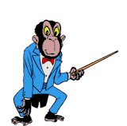

Câu 1
Câu 2
Câu 3
Câu 4
Câu 5

Slide 3

Câu hỏi số 1
15 + 59 = ?
74
Quay lại

Slide 4
Câu hỏi số 2
82 – 49 = ?
33
Quay lại

Slide 5
Câu hỏi số 3
Kể tên ba điểm thẳng hàng
A
F
B
E
D
C
A, B, D / E,D,C / F, B, C / E, F, A
Quay lại

Slide 6
Câu hỏi số 4
Kể tên các đoạn thẳng trong hình
F
E
B
EF, EB, FB
Quay lại

Slide 7
Câu hỏi số 5
19 + 9 = ?
28
Quay lại

Slide 8
CHỦ ĐỀ 6
NGÀY – GIỜ, GIỜ - PHÚT,
NGÀY - THÁNG
BÀI 29: NGÀY – GIỜ,
GIỜ - PHÚT

Slide 9
TIẾT 1

Slide 10
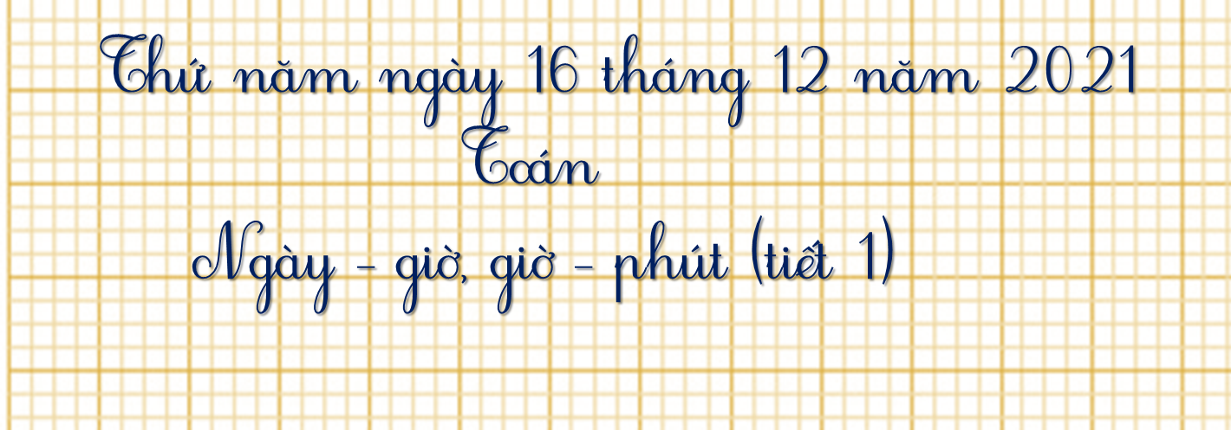

Slide 12

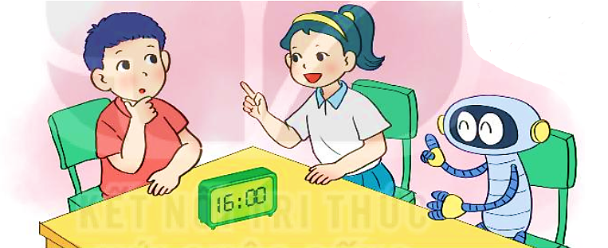
Một ngày
có 24 giờ.
Một ngày có bao nhiêu giờ và một giờ có bao nhiêu phút nhỉ?
a)
Một giờ có
60 phút.

Slide 13
b) 24 giờ trong một ngày được tính từ 12 giờ đêm hôm trước đến 12 giờ đêm hôm sau.
Buổi | Các giờ đúng
Sáng
Trưa
Chiều
Tối
Đêm
1 giờ sáng, 2 giờ sáng, 3 giờ sáng, 4 giờ sáng, 5 giờ sáng, 6 giờ sáng, 7 giờ sáng, 8 giờ sáng, 9 giờ sáng, 10 giờ sáng.
11 giờ trưa, 12 giờ trưa.
1 giờ chiều (13 giờ), 2 giờ chiều (14 giờ), 3 giờ chiều (15 giờ), 4 giờ chiều (16 giờ), 5 giờ chiều (17 giờ), 6 giờ chiều (18 giờ).
7 giờ tối (19 giờ), 8 giờ tối (20 giờ), 9 giờ tối (21 giờ).
10 giờ đêm (22 giờ), 11 giờ đêm (23 giờ), 12 giờ đêm (24 giờ).

Slide 14
12 giờ trưa/
0 giờ sáng
11 giờ trưa
12
1 giờ sáng
11
1
10 giờ sáng
2 giờ sáng
10
2
9 giờ sáng
9
3
3 giờ sáng
8
4
8 giờ sáng
4 giờ sáng
7
5
6
7 giờ sáng
5 giờ sáng
6 giờ sáng

Slide 15
/0 giờ sáng
12 giờ đêm
11 giờ đêm
12
1 giờ chiều
11
1
10 giờ đêm
2 giờ chiều
10
2
9 giờ tối
9
3
3 giờ chiều
8
4
8 giờ tối
4 giờ chiều
7
5
7 giờ tối
6
5 giờ chiều
6 giờ chiều

Slide 17

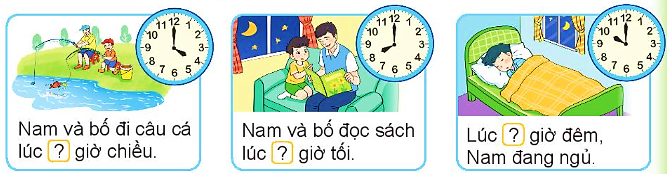
1
Số
?
10
4
8

Slide 18
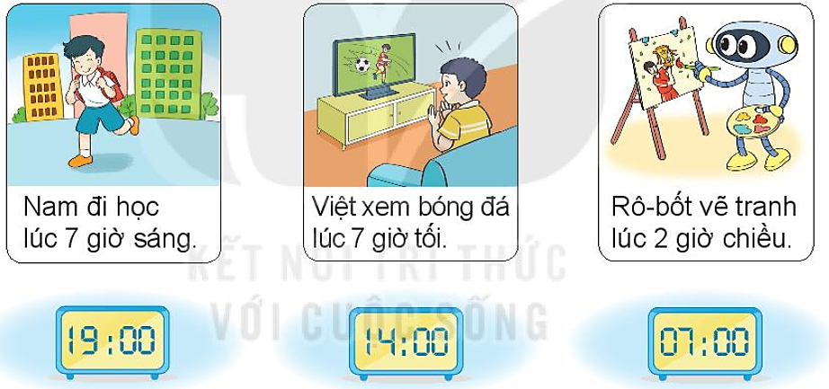
2
Tìm đồng hồ chỉ thời gian thích hợp với mỗi bức tranh.

Slide 19
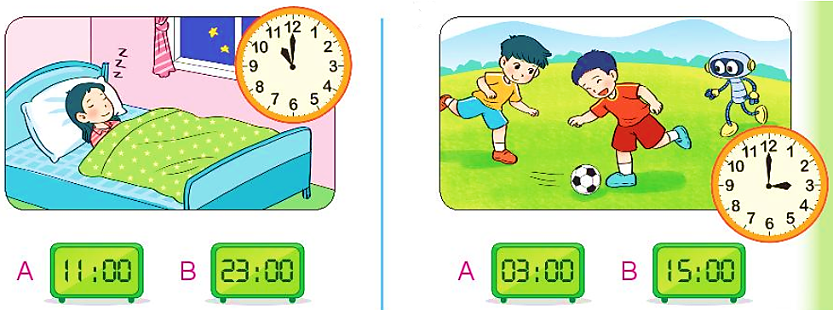
3
Chọn đồng hồ chỉ thời gian thích hợp với mỗi bức tranh.
a)
b)

Slide 20

CHÀO TẠM BIỆT

